Slide 1
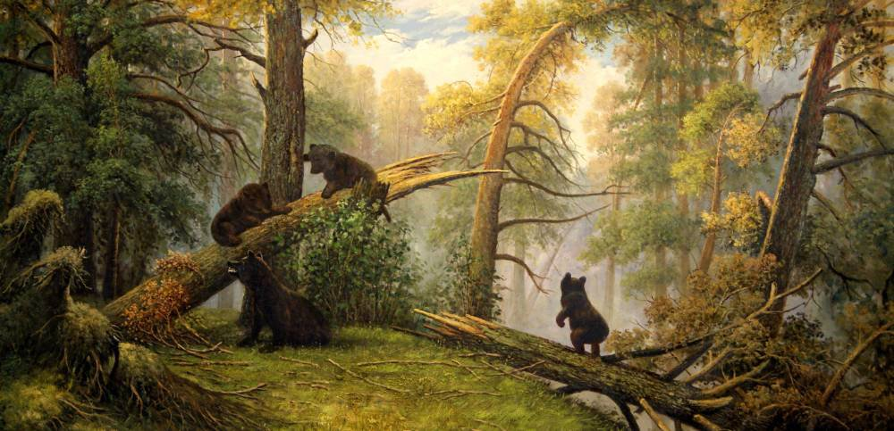
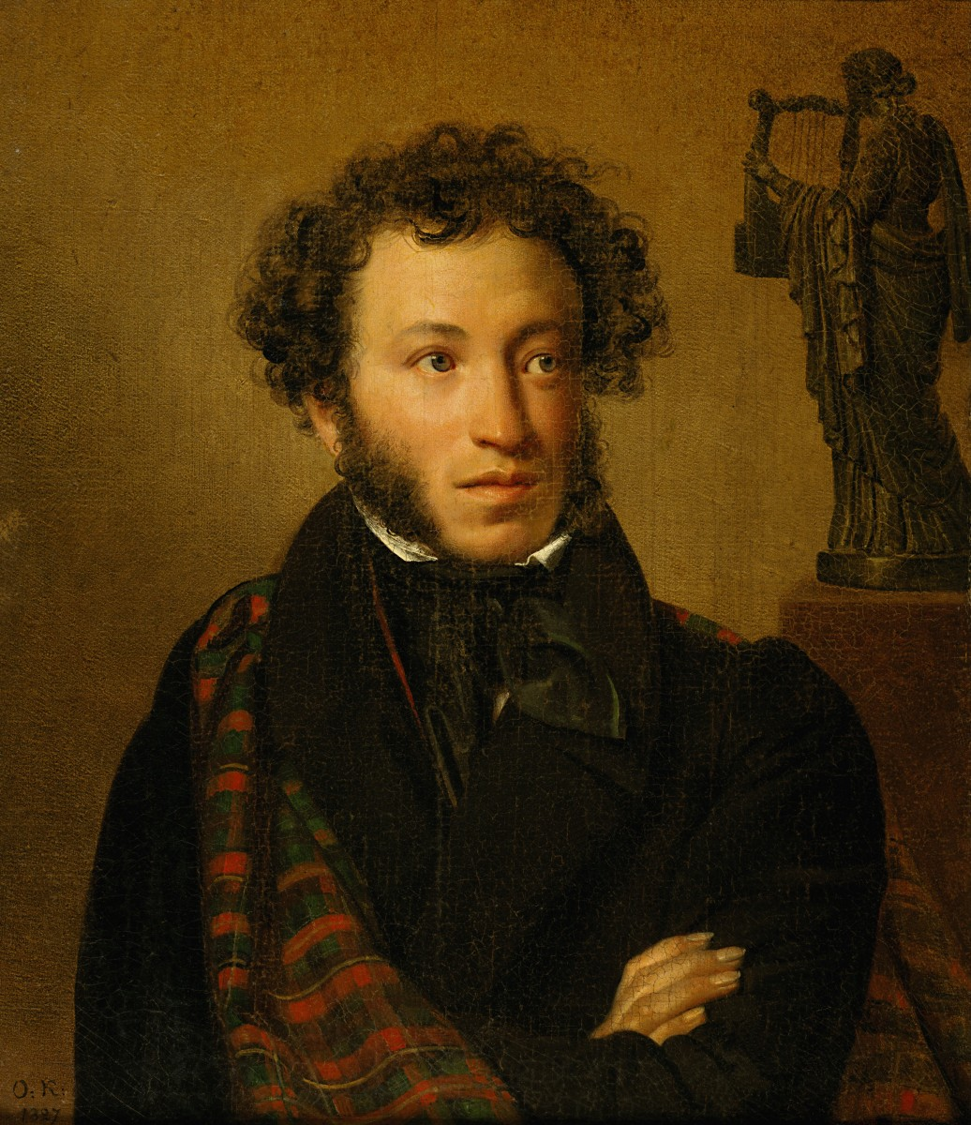
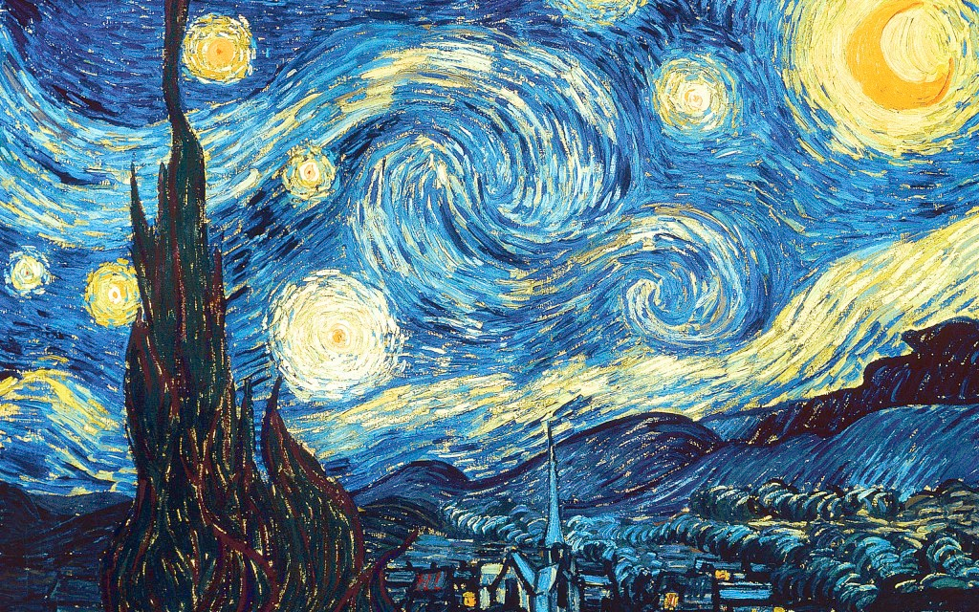
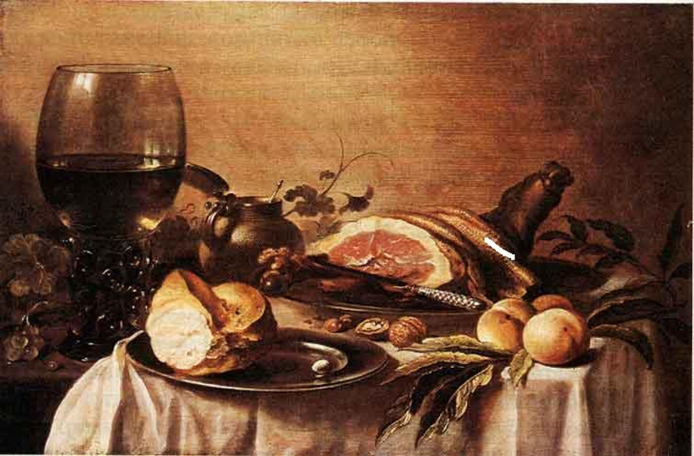
Путешествие по жанрам живописи

Slide 3
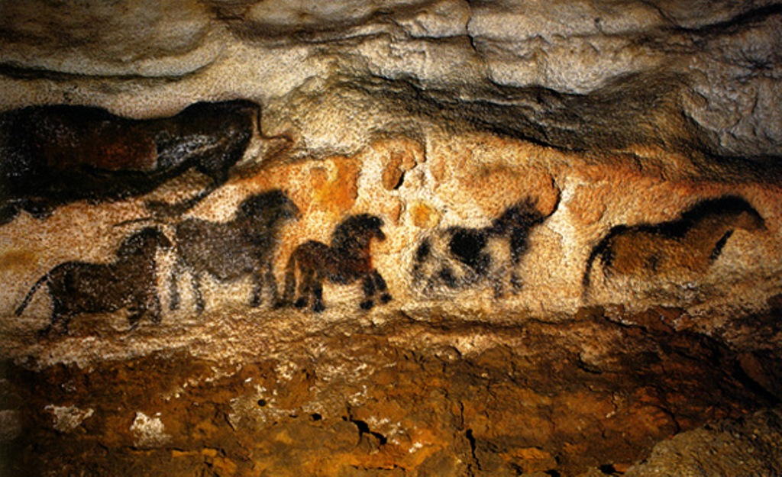
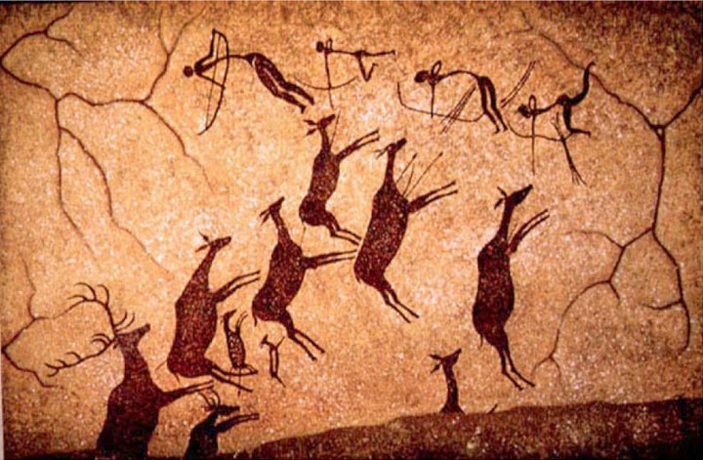
Анималистический
Это изображение животных «анимал» (лат.) « животное».
Этот жанр возник ещё у первобытных художников. Они изображали сцены охоты на оленей, мамонтов, бизонов.
В Россию анималистический жанр пришёл лишь в 19 веке. Художники :Суриков, А. Дюрер, В. Ватагин, В. Сутеев, Е. Чарушин.

Slide 4
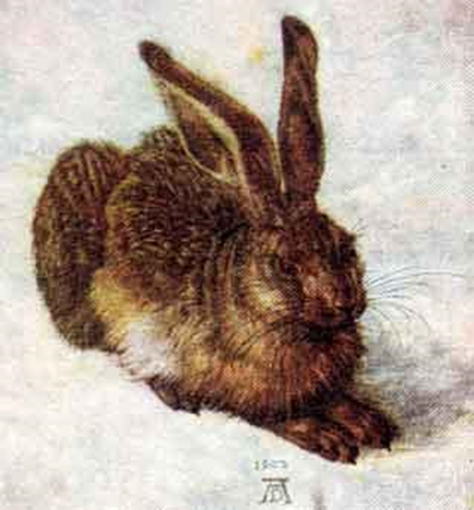
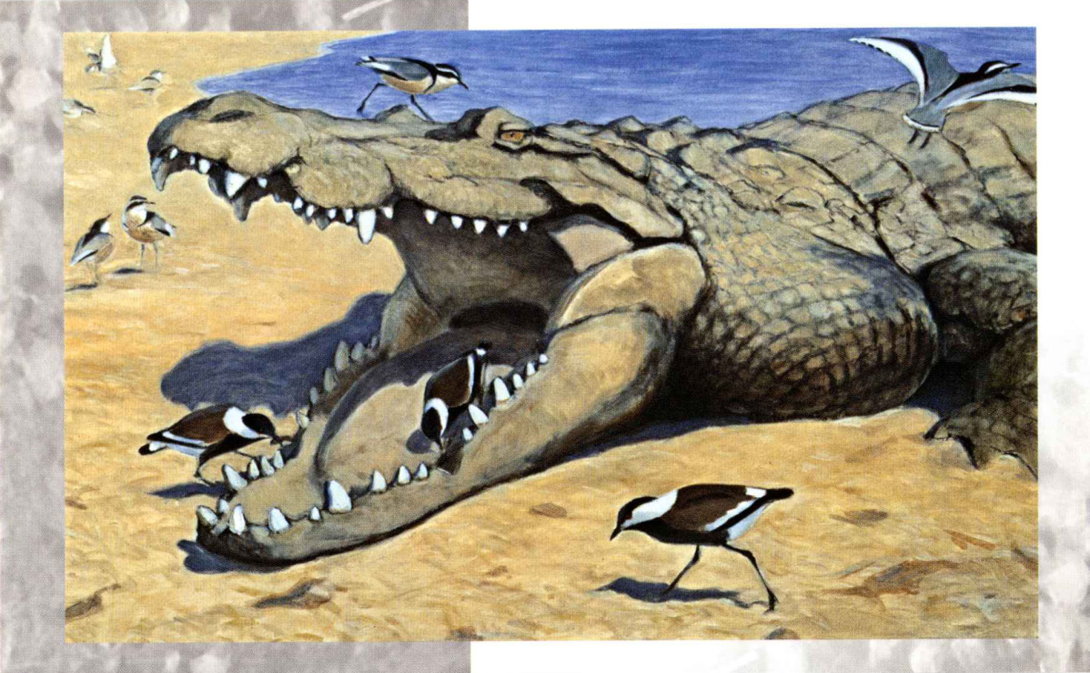
1
2
3
4
Вислоухие кролики
А. Дюрер.
Кролик.
Крокодилова зубочистка.
В. А. Ватагин.
Крокодил и его завтрак

Slide 5
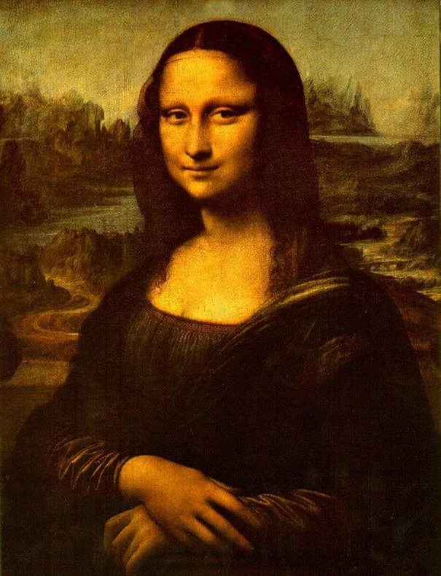
Портрет
Орест Кипренский Портрет Пушкина
Это изображение человека или группы людей.
Искусство портрета родилось несколько тысяч лет назад в Древнем Египте, Древней Греции, Древнем Риме. Основное качество портрета – сходство с оригиналом.
Леонардо да Винчи Мо́на Ли́за», она же «Джоко́нда»

Slide 6
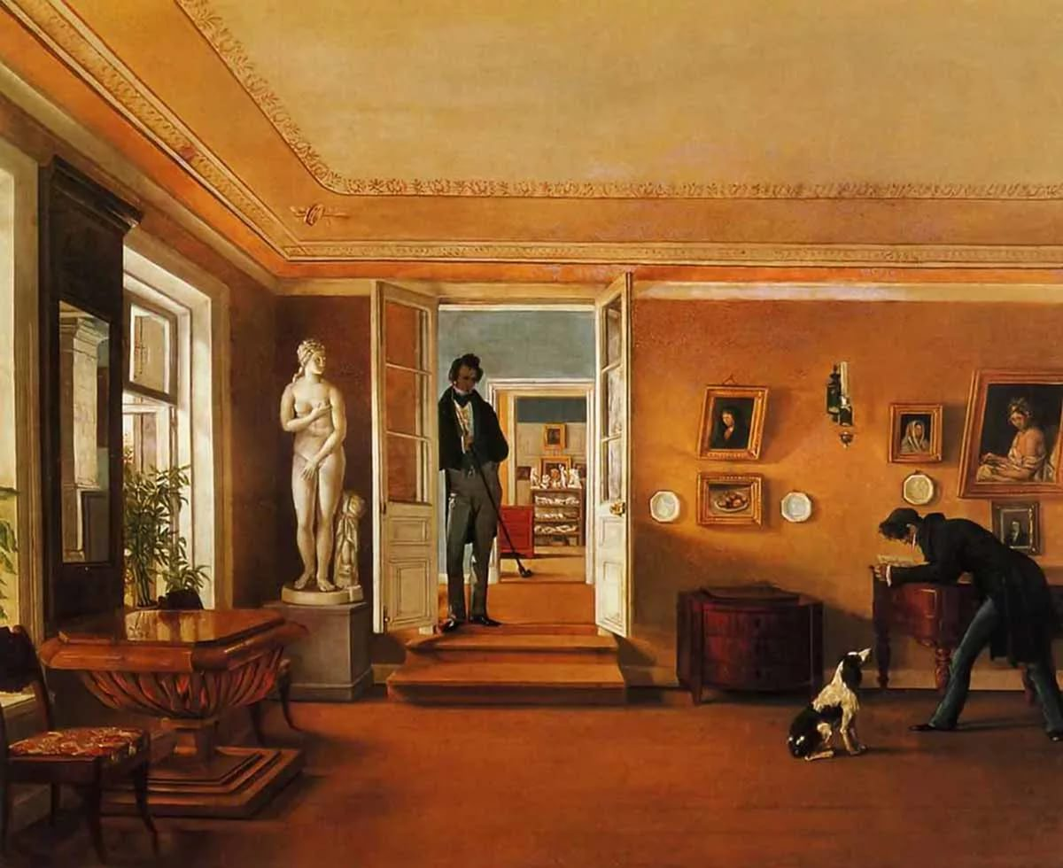
Интерьер
Жанр интерьера посвящён изображению внутреннего пространства зданий или помещений – с их убранством, мебелью и вещами.
В России развитие жанра связано с именем А. Г. Венецианова.

Slide 7
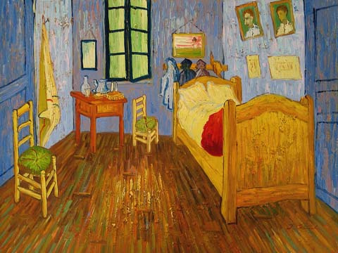
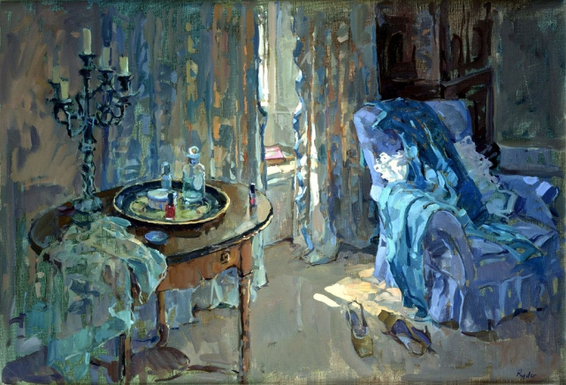

Slide 8
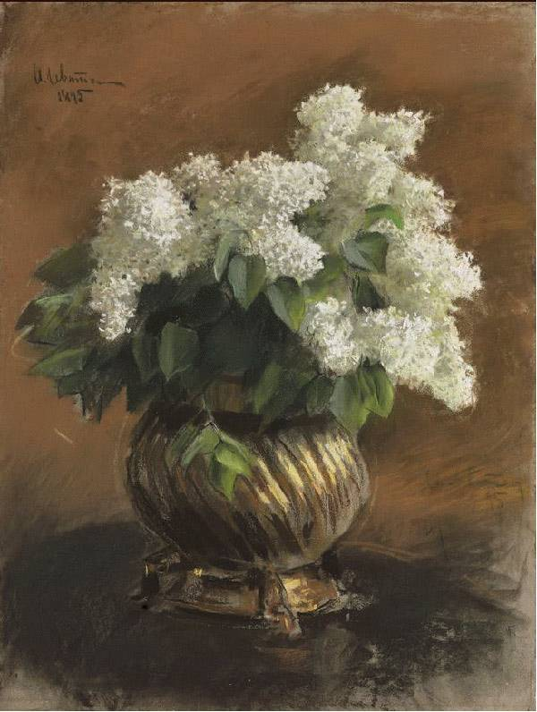
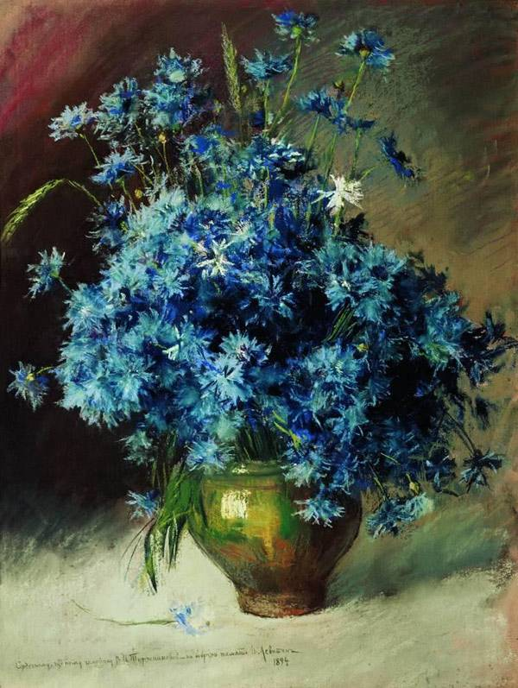
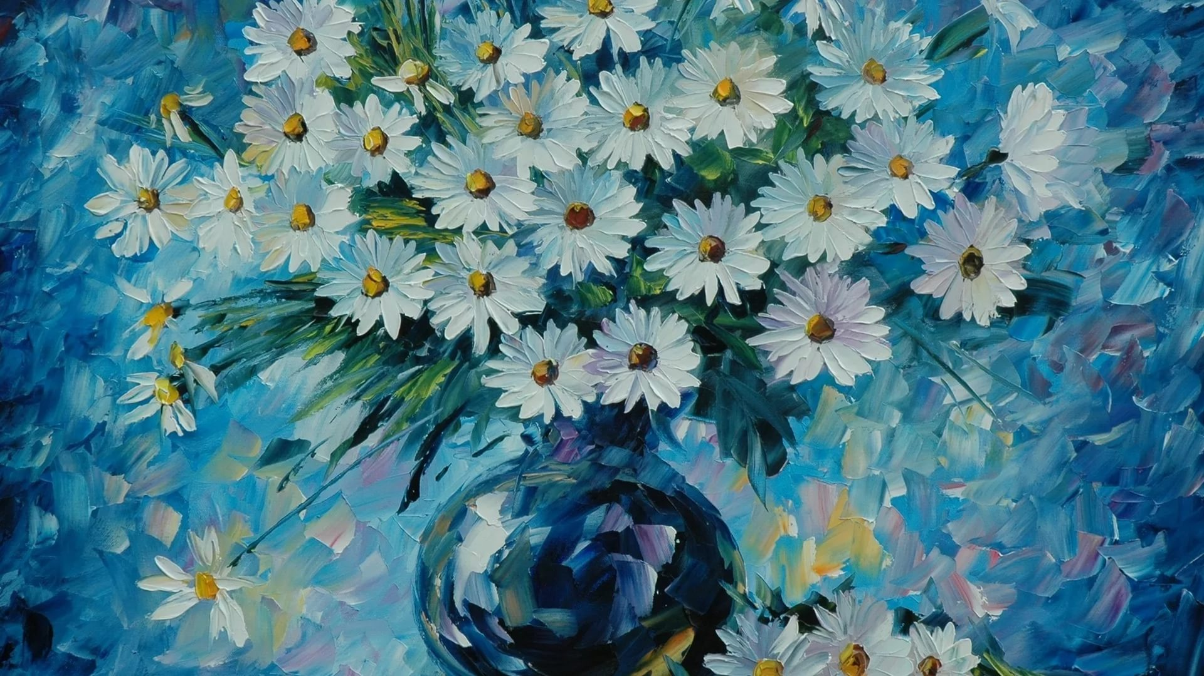
НАТЮРМОРТ
Это изображение различных предметов, вещей (домашней утвари, музыкальных инструментов, цветов, фруктов, овощей) и других неодушевленных предметов. В переводе с французского «мертвая тишина».
Возник этот жанр в Голландии и Испании в 17 веке.

Slide 9
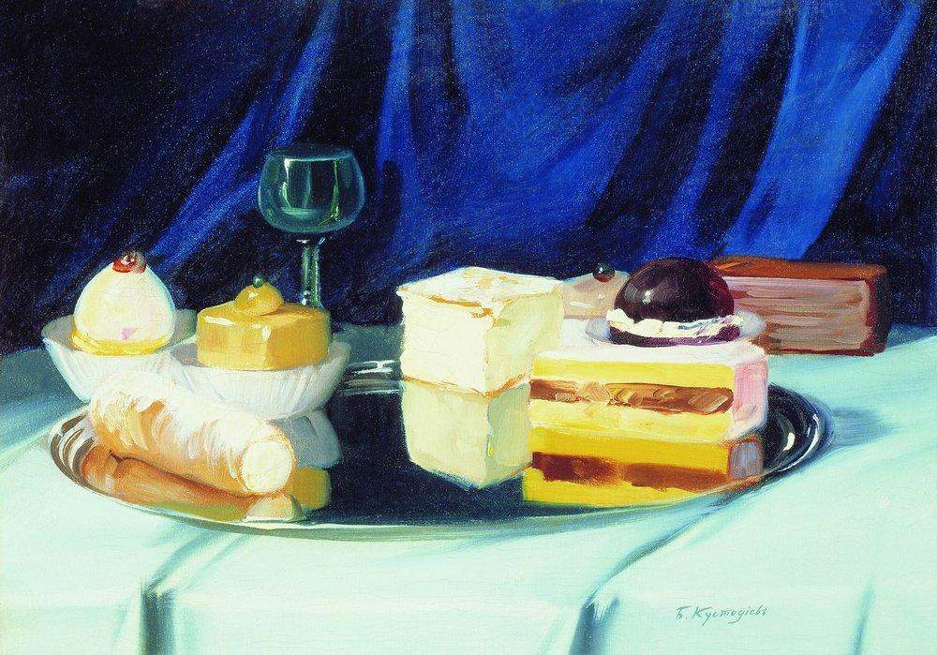
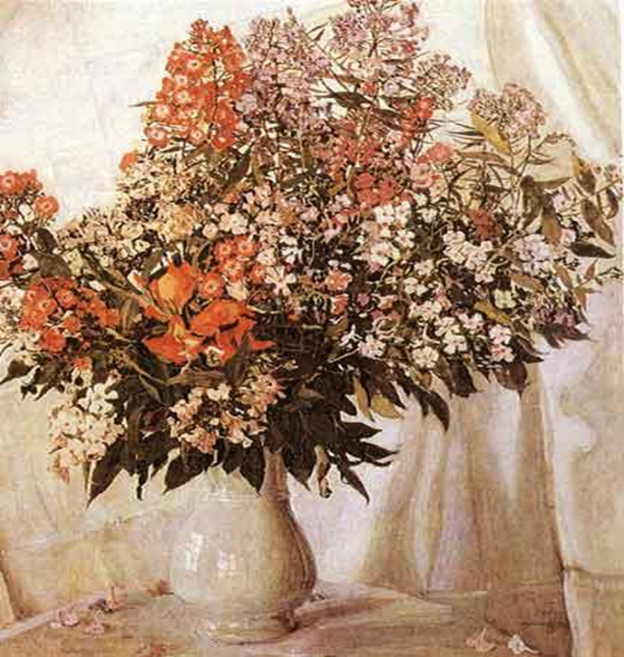
А.Головин. Натюрморт. Цветы в вазе.
Питер Класс (Голландия). Завтрак с ветчиной
СЛАДОСТИ— БОРИС КУСТОДИЕВ

Slide 10
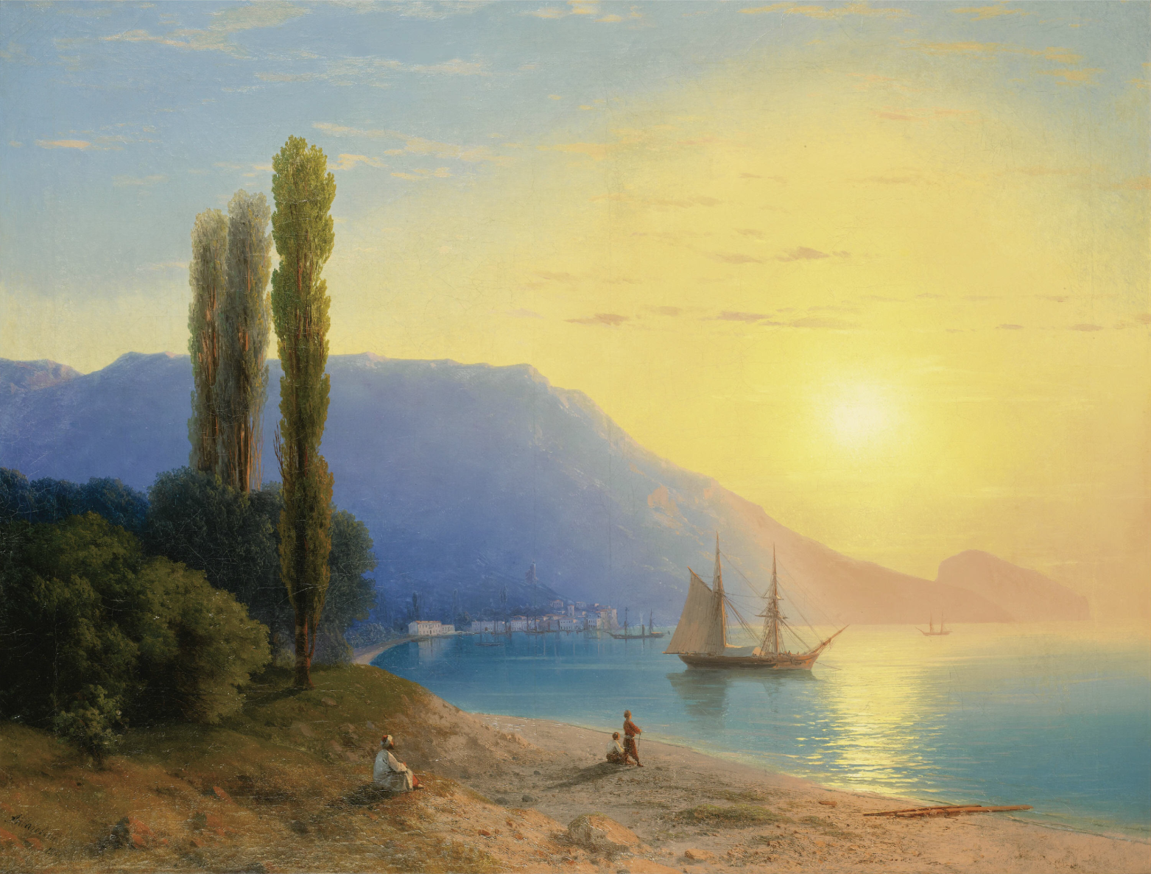
Пейзаж
рмйозеПиаж
Это изображение природы.
Самостоятельным жанром его сделали голландские художники в
14 – 15 веке; в русском искусстве – во второй половине 19 века.
Самым знаменитым русским маринистом был И.К. Айвазовский.

Slide 11
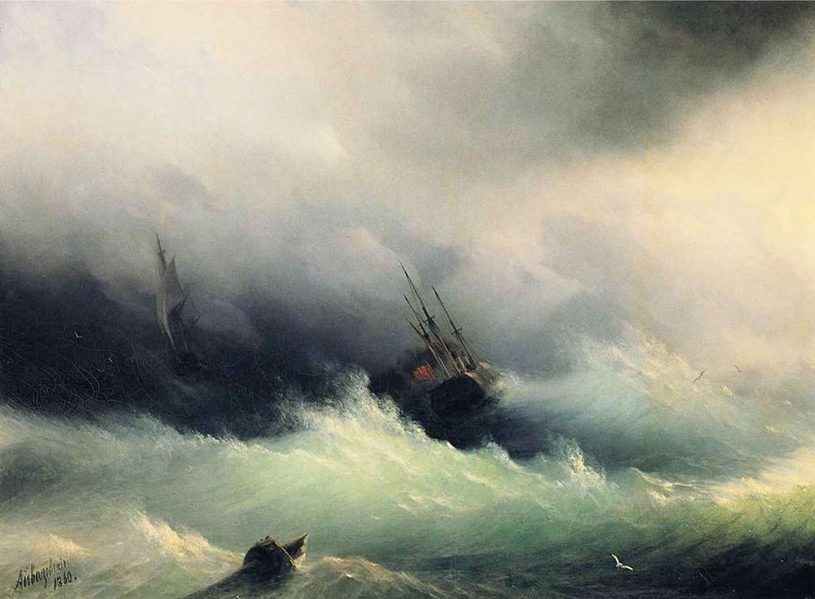
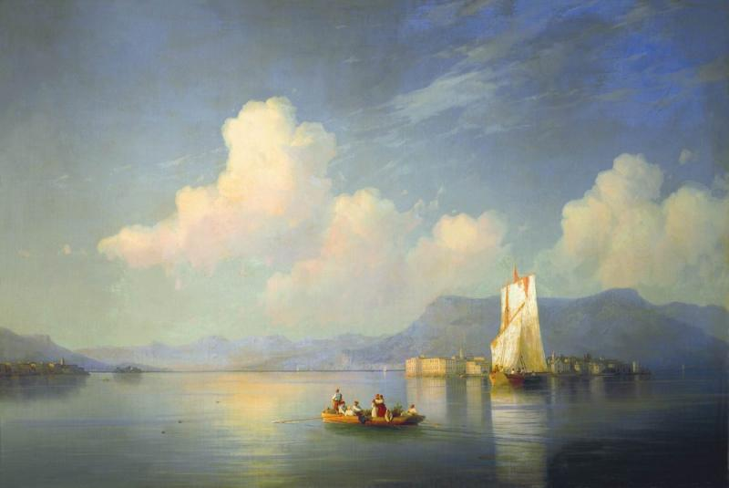
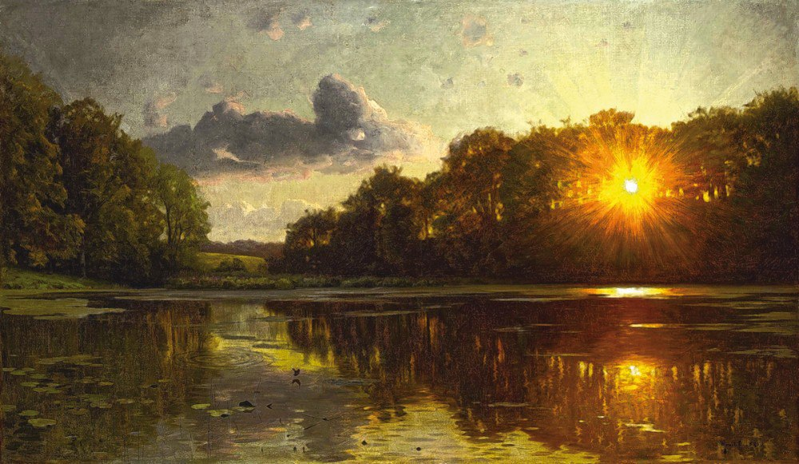
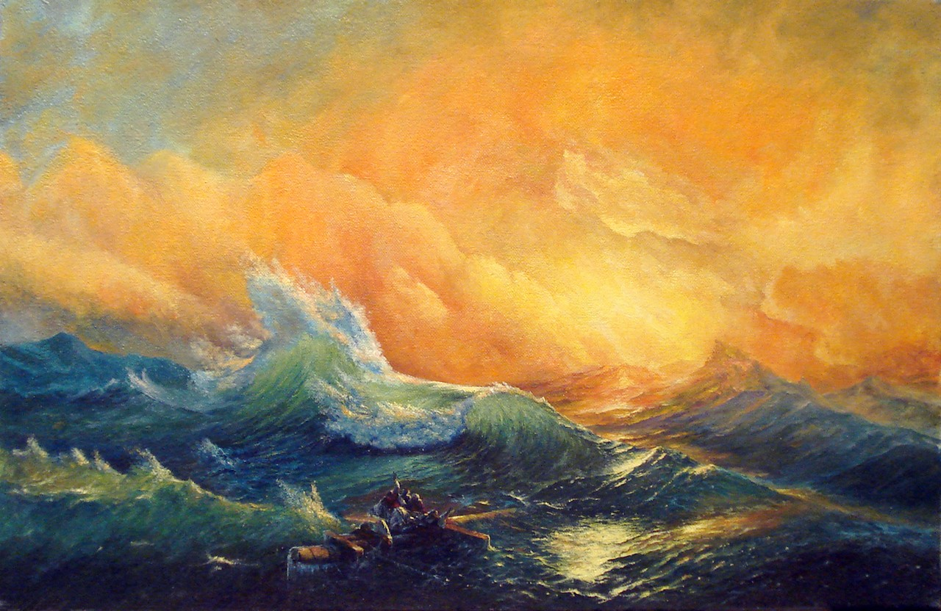

Slide 12
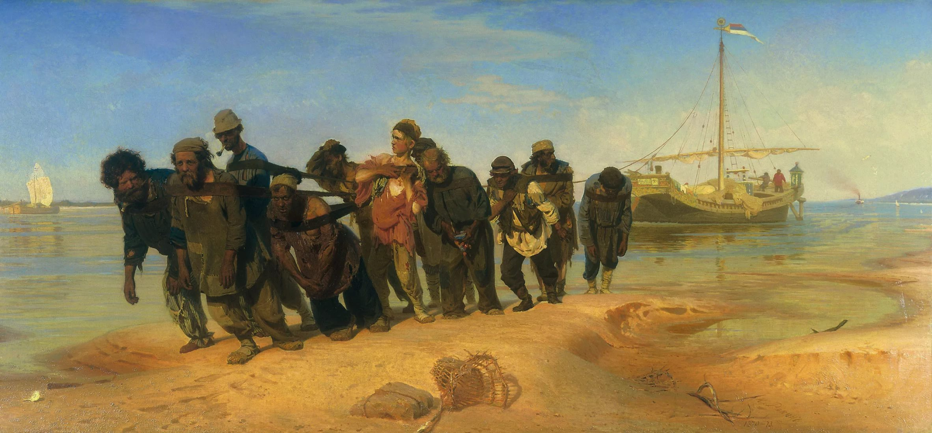
Исторический жанр
Это изображение жизни людей прошлого, конкретного исторического события.
Быть историческим живописцем очень непросто. Нужно хорошо знать изображаемую эпоху, детали и приметы того времени.
Художники: К. Брюллов, В. Суриков, А. Иванов. И.Репин

Slide 13
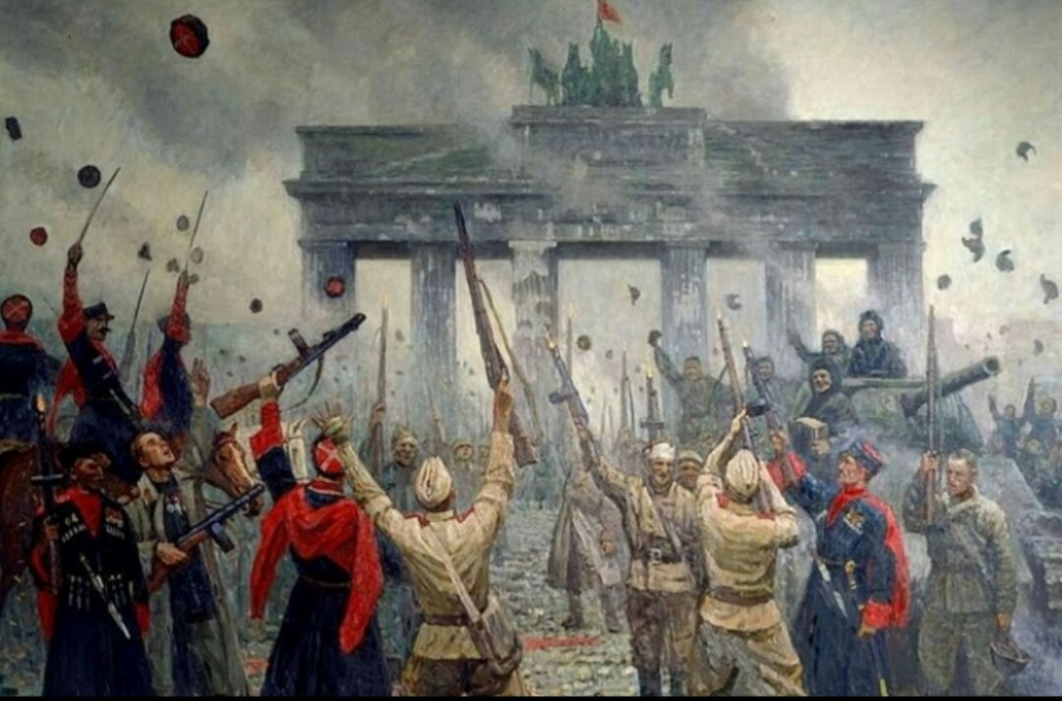

Slide 15
Жанры живописи
100
200
300
Название картины
100
200
300
Знаменитый Живописец
100
200
300

Slide 16
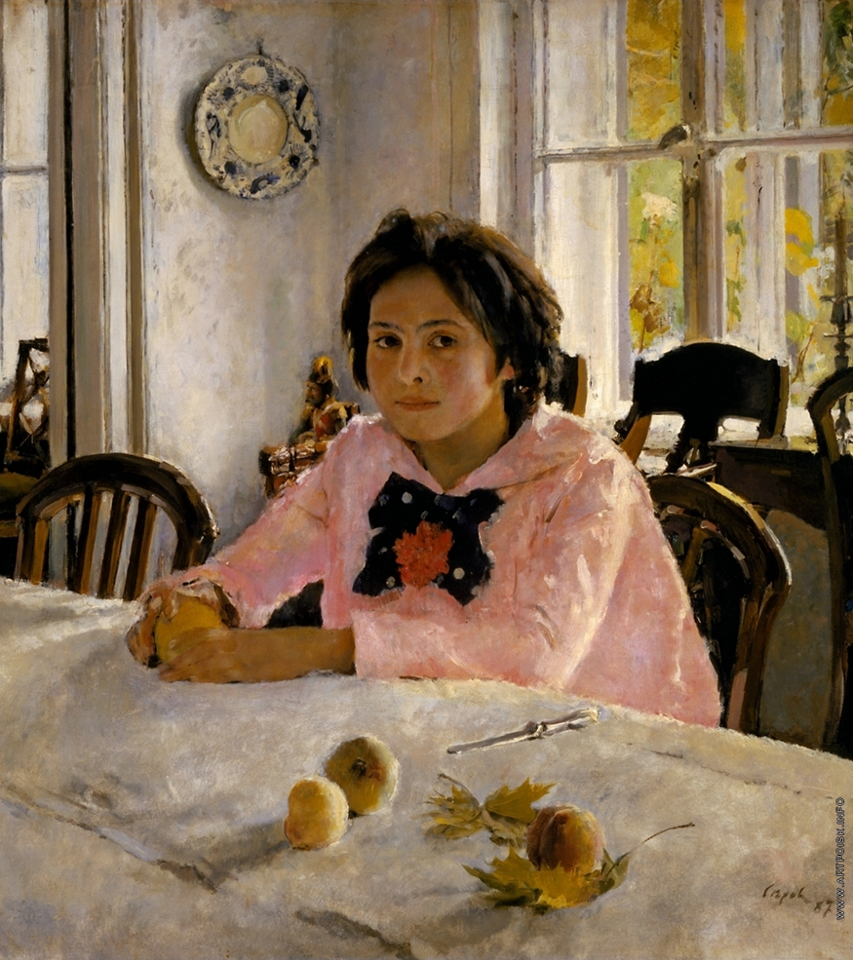
Определите жанр этой картины
А)Исторический жанр
Б) Портрет

Slide 17
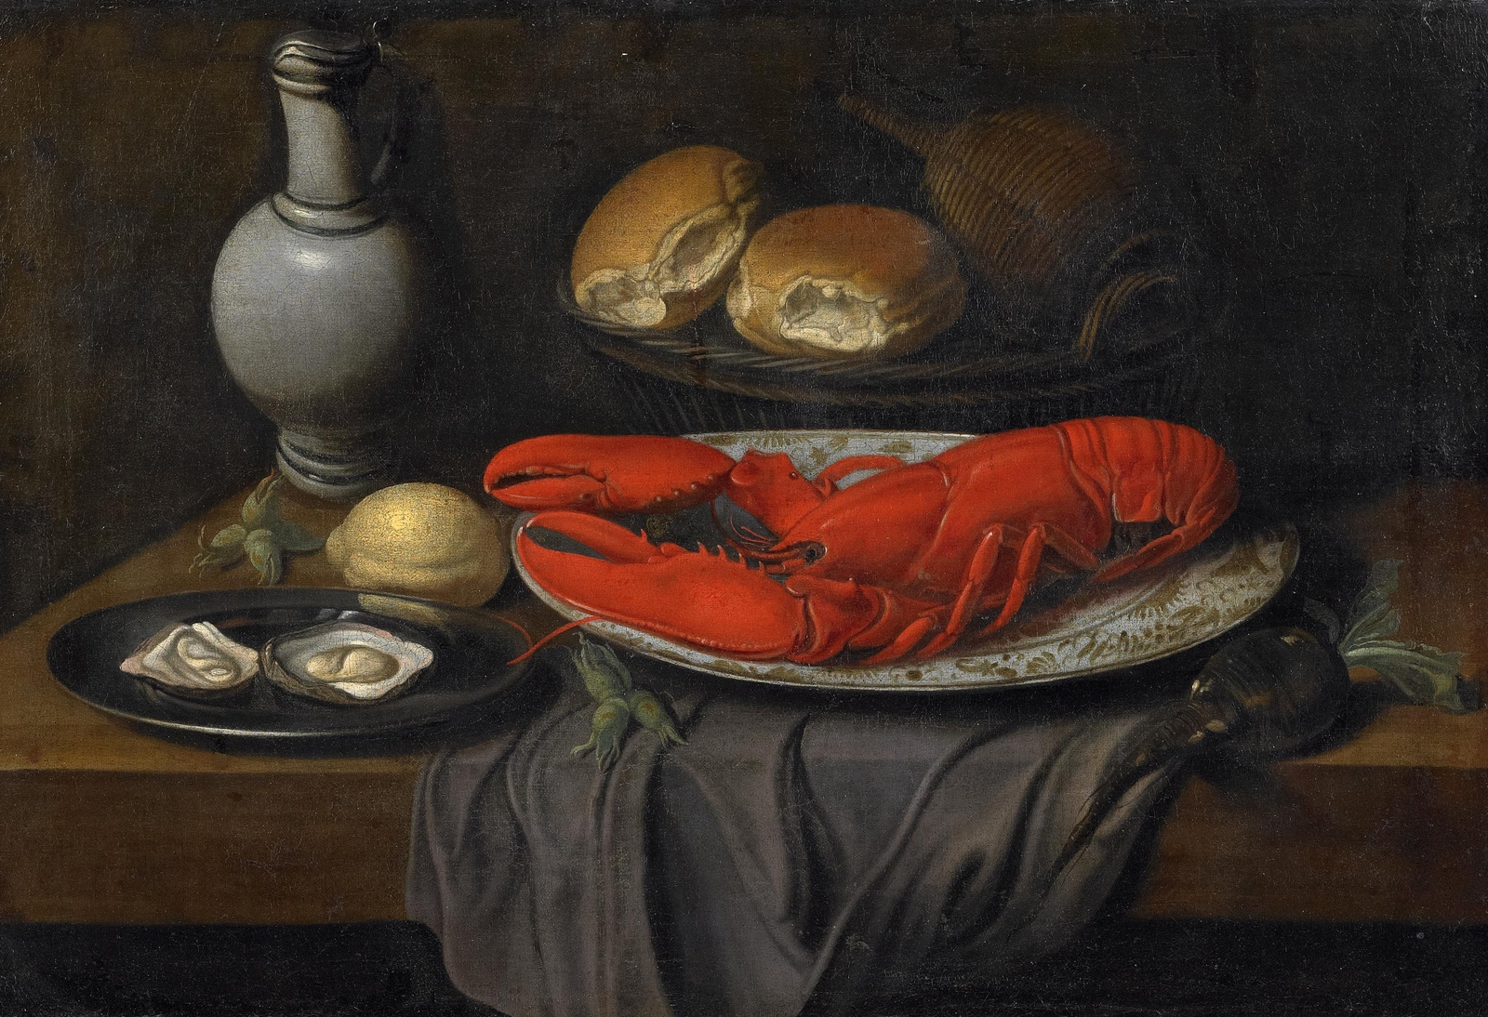
Определите жанр этой картины
А)Анимализм
Б)Натюрморт

Slide 18
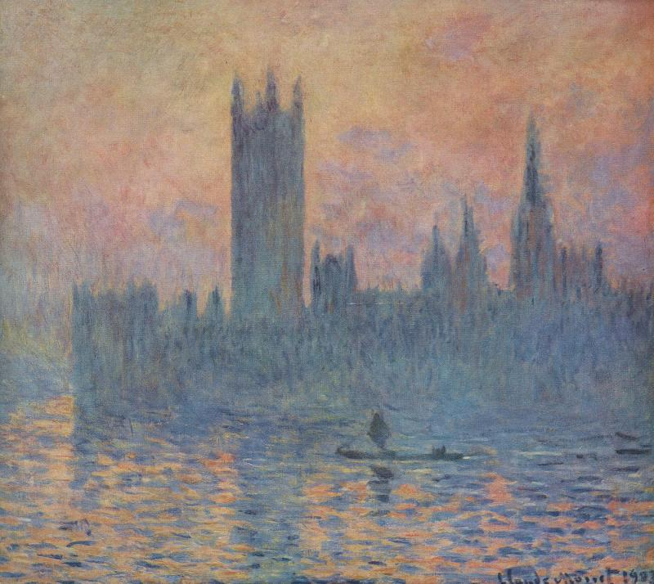
Определите жанр этой картины
Пейзаж

Slide 19
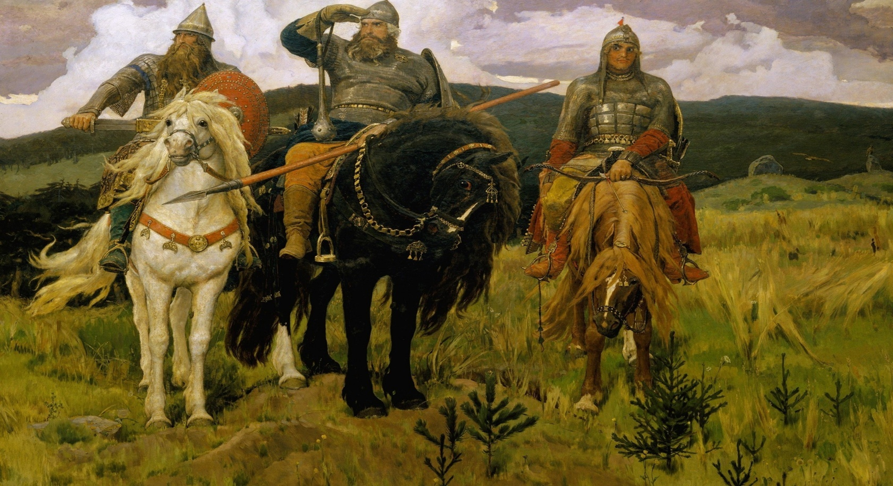
Три Богатыря

Slide 20
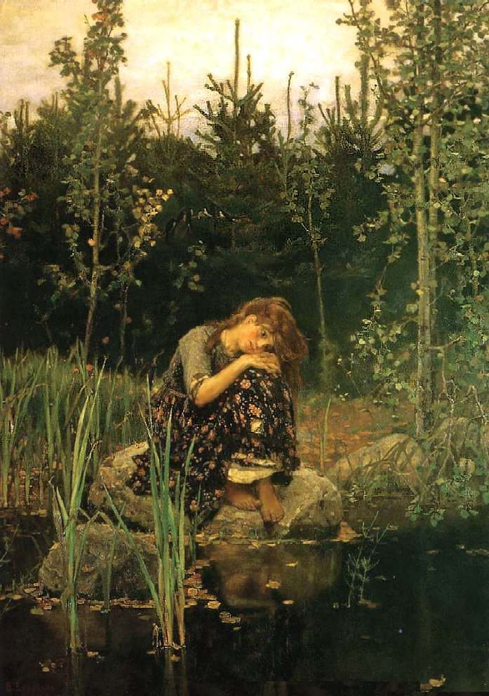
Определите название этой картины
А)Аленушка
Б)Девушка в камышах

Slide 21
Определите название картины
Завтрак с ветчиной

Slide 22
Имя художника написавшего эту картину?
О
Н
А
Л
О
Р
Е
Д

Slide 23
Какой художник написал эту картину?
ш
к
и
н
ш
и

Slide 24
Какой художник написал эту картину?
И.К.Айвазовский

